Slide 1
ICS小班 Week2
2026.9.16

Slide 2
小班信息
班号：22
https://zsliuzian.github.io/ics26/
主要目的是方便资料下载
通知都会优先在微信群发送

Slide 3
小班老师
卓有为 集成电路学院 助理教授
youwei@pku.edu.cn
研究方向：异构芯片与计算系统的设计与优化

Slide 4
小班助教
刘梓安 信科23级 计算机科学与技术专业
aiiaa@stu.pku.edu.cn
研究方向：程序设计语言（导师王迪）
当助教的原因：去年/今年
能力和经验：我会什么/我做了什么
预期：我/同学

Slide 5
小班同学
基本情况、个人能力、对 ICS 的认识和期望……

Slide 6
ICS 课程需要完成什么
上大班课、参加考试、完成 Lab
上小班课、小班课讲授、完成书面作业、思考研讨题

Slide 7
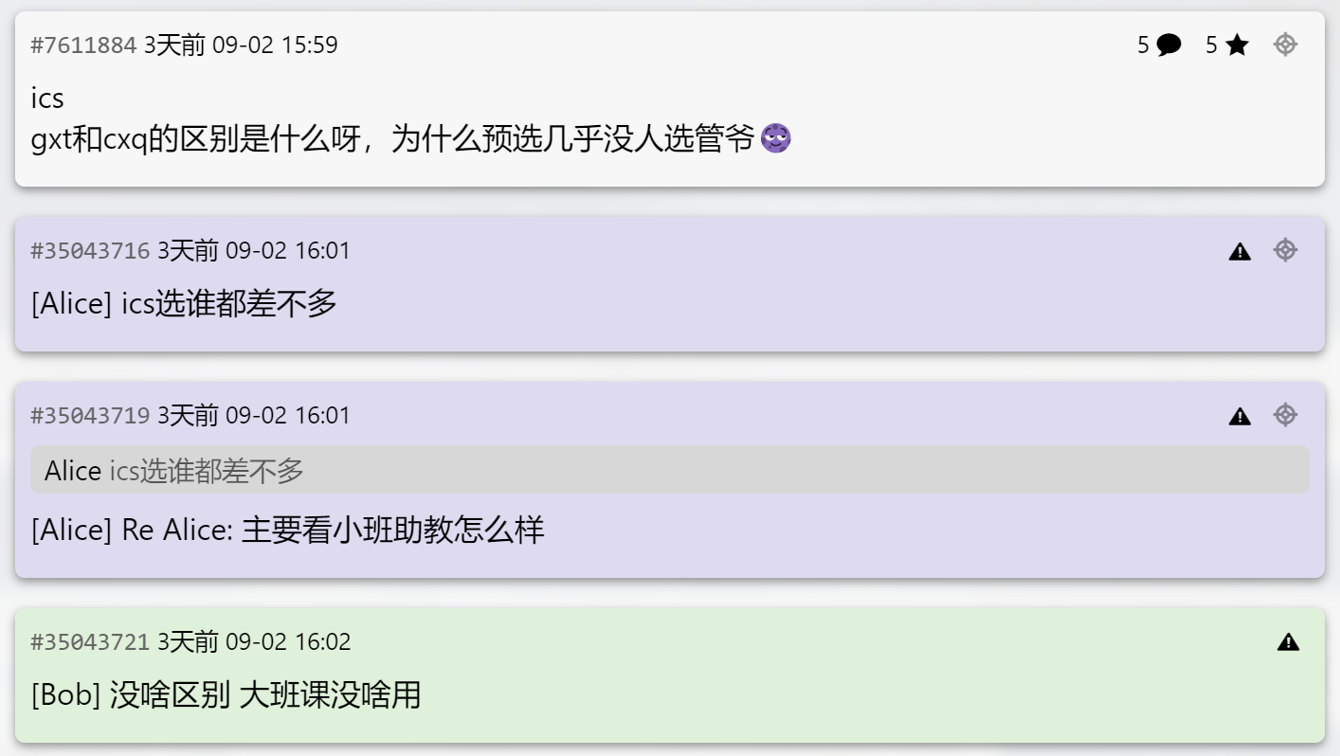
为什么需要小班课
注：不代表本人观点

Slide 8
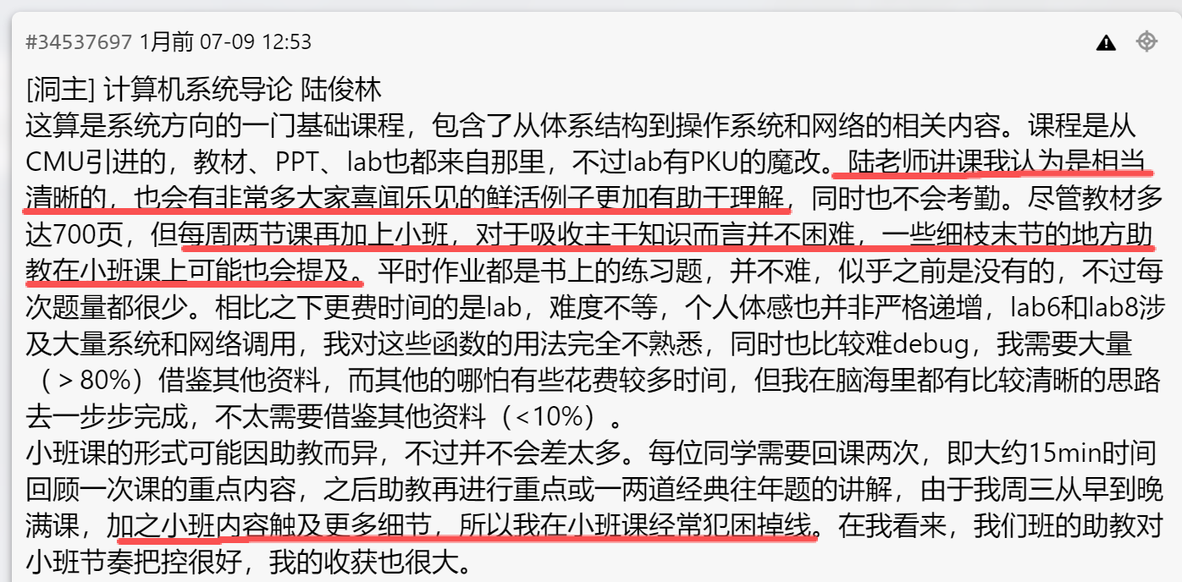
为什么需要小班课

Slide 9
为什么需要小班课
1、回顾课程：梳理主干知识 + 关注细节重点
2、适当练习：加强理解记忆 + 应试技巧（？）
3、同学、助教、老师之间互相交流（关于任何话题）

Slide 10
小班课流程
前一节课：同学回顾大班课内容
后一节课：助教回顾大班课内容

Slide 11
同学讲授
一般两位同学分别回顾前一周内两次大班课内容
如：9.23（周三）回顾 9.17（周四）及 9.21（周一）内容
每人每学期 1~2 次，每次约 20min
可以包括但不限于：知识点梳理、重难点总结、研讨题、心得体会
需要准备 PPT，其中可使用大班课 PPT 截图、教材截图等

Slide 12
书面作业
由大班统一布置，截止日期以具体通知为准（一般 1~2 周）
发至助教邮箱：aiiaa@stu.pku.edu.cn

Slide 13
小班课评分
占总评中 15 分（会有平均分限制？）
1、考勤：出勤/请假 → 满分
2、作业：按时完成 → 满分
3、回课：不敷衍 → 接近满分

Slide 14
Q & A

Slide 15
Lec2: Bits and Bytes/Integers

Slide 16
二进制与十六进制
0xA = 0b1010 = 10
0xB = 0b1011 = 11
0xC = 0b1100 = 12
0xD = 0b1101 = 13
0xE = 0b1110 = 14
0xF = 0b1111 = 15
0x18 + 0x4 = ?
0x18 + 16 = ?
0x20 - 0x18 = ?

Slide 17
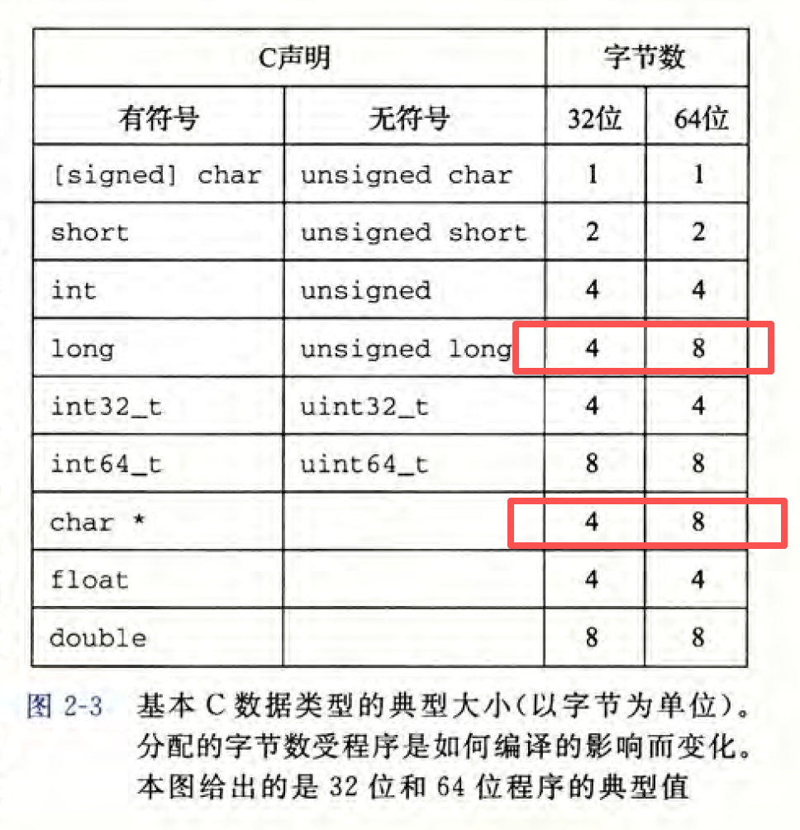
数据类型大小
int ≈ int32_t
unsigned = unsigned int

Slide 18
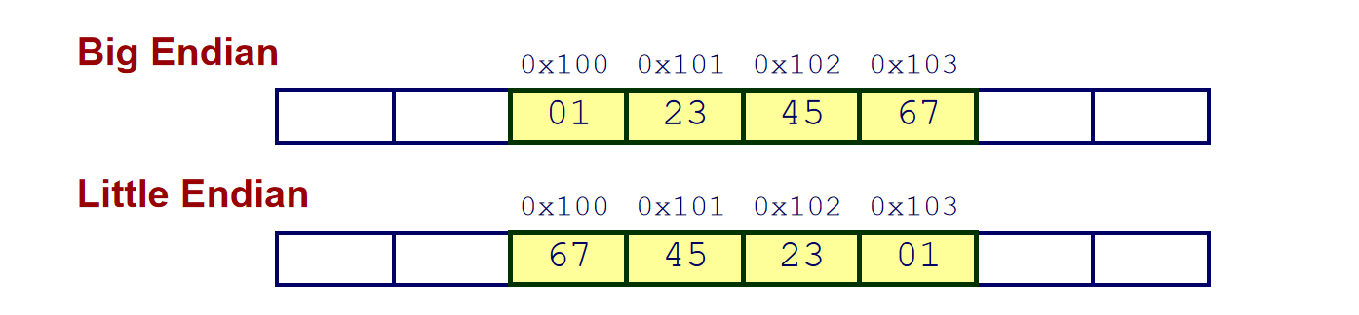
字节顺序
大端/小端 → 最高/最低有效字节在前（低地址）
仅针对跨越多字节的程序对象，低地址即该对象的地址

Slide 19
字节顺序
C 语言中字符串被编码为以 null 字符（\0）结尾的字符数组
内存中存放顺序与大端/小端无关
低地址→字符串开头

Slide 20
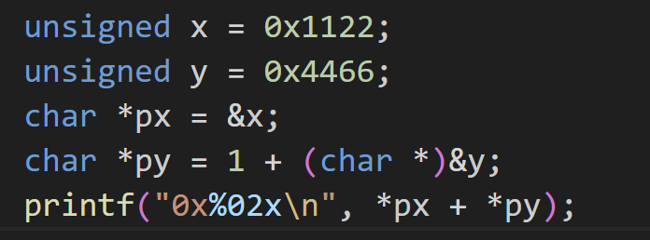
练习
在 x86-64 机器上运行如下代码，输出是？
0x66

Slide 21
逻辑运算 / 位运算
逻辑运算：||、&&、!
位运算：|、&、~、^
!0b0000=0b0001 ~0b0000=0b1111
!0b1010=0b0000 ~0b1010=0b0101
0b1010 && 0b0101 = 0b1010 || 0b0101 = 0b0001
逻辑运算即 True/False 的运算，认为所有非零参数都表示 True
逻辑运算在参数为 0/1 时，与位运算有相同的行为

Slide 22
逻辑运算 / 位运算
逻辑运算会进行短路求值
x=0 时，x && (1/x) = 0，不会造成被零除

Slide 23
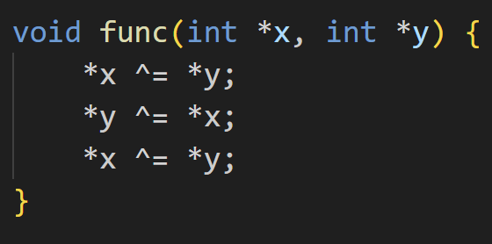
练习
以下程序的作用是？
交换x、y地址的内容（当 x 和 y 不同时）

Slide 24
移位运算
左移：直接左移
右移
- 逻辑右移（认为 bits 间无关）
- 算数右移（认为 bits 间相关）
算数右移：高位填补
0b1011 >> 2 = 0b1110
0b0101 >> 2 = 0b0001

Slide 25
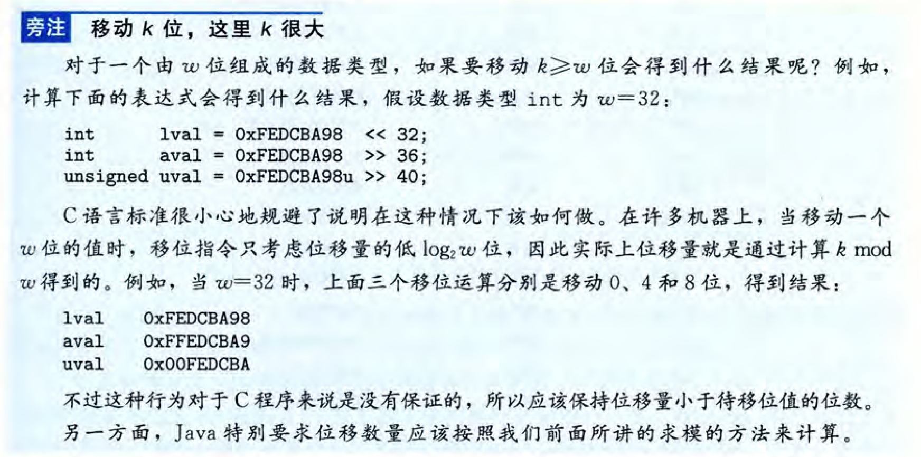
移位运算

Slide 26
移位运算
优先级低于加减法
易有加减法优先级最低的错觉
1<<2+3<<4 = 1<<(2+3)<<4

Slide 27
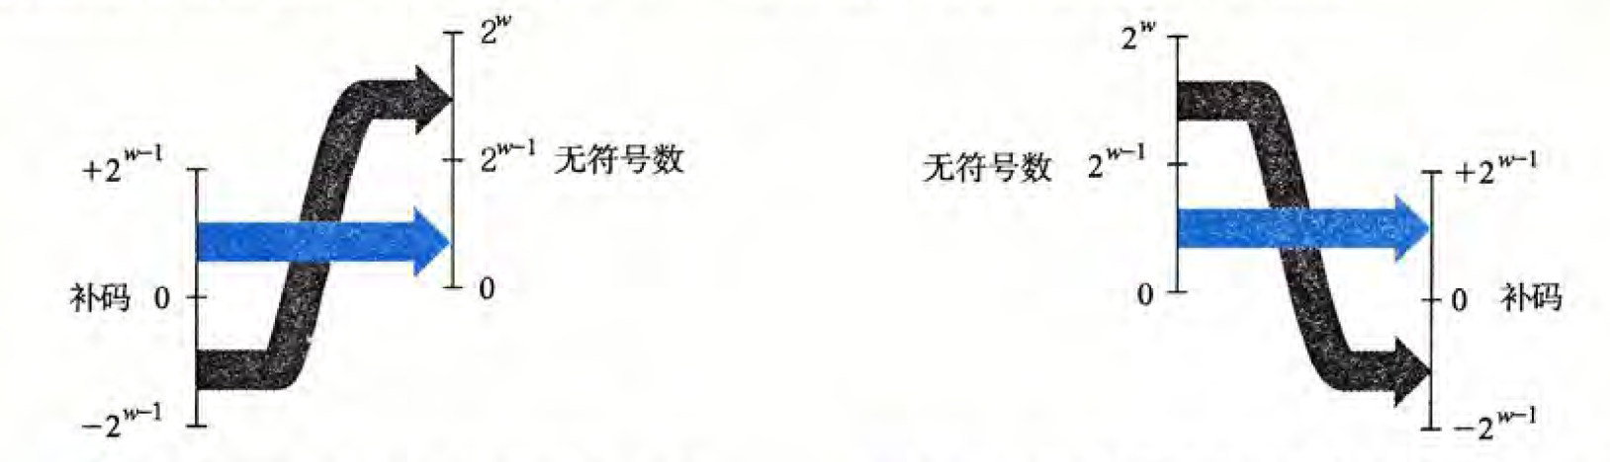
整数编码
无符号整数：直接二进制，每位代表 2^{w-1}~2⁰
有符号整数（补码）：最高位代表 -2^{w-1}，其余不变
二者表示范围相差 2^{w-1}

Slide 28
整数编码
补码快速计算：x + (~x) = -1 → -x = ~x + 1

Slide 29
整数编码
不同类型之间转换根本原则：位级表示相同
相同长度：直接转换
长→短：直接截断后转换
短→长：先改变大小，再完成符号转换（先后顺序有区别）

Slide 30
整数编码
短→长：先改变大小，再完成符号转换（先后顺序有区别）
例：有符号 4 位整数 1001 转换为无符号 8 位整数
正确：1001 → 11111001 → 11111001u
错误：1001 → 1001u → 00001001u

Slide 31
整数编码
同宽有符号数与无符号数比较：统一转为无符号数
-1 > 1u

Slide 32
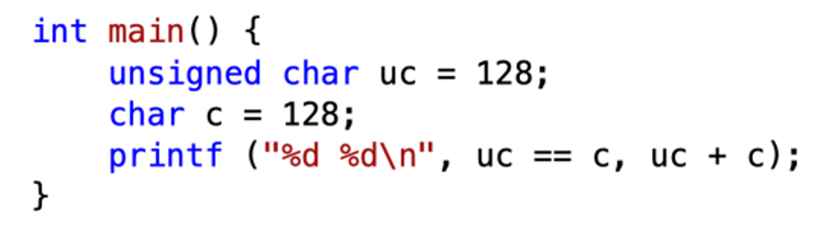
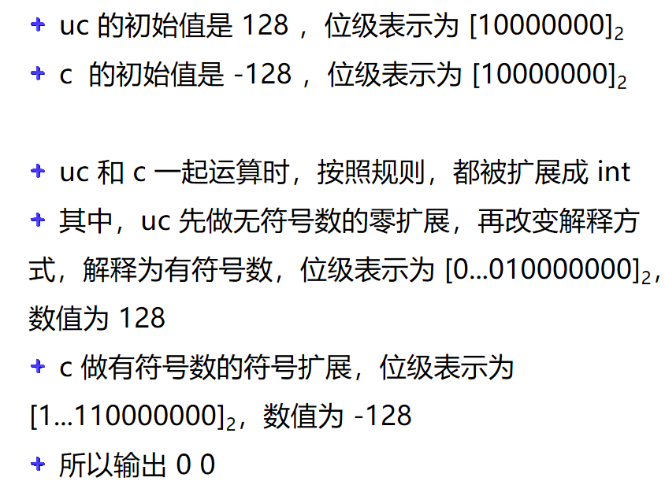
整数编码*
C语言中关于整数运算有一套称为“整型提升”的机制

Slide 33
移位与乘除法
乘法：左移 k 位 → 乘 2^{k}
除法
- 正数右移k位 → 除以 2^{k} 下取整
- 负数右移k位 → 除以 2^{k} 下取整
但 C 语言除法向0取整，即负数上取整，故负数除法与右移不相同
100 / 8 = 12 100 >> 3 = 12
(-100) / 8 = -12 (-100) >> 3 = -13

Slide 34
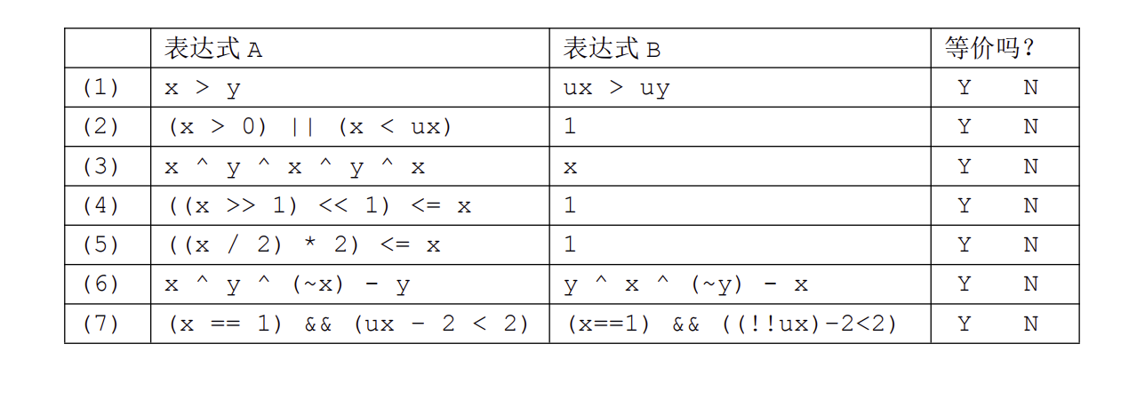
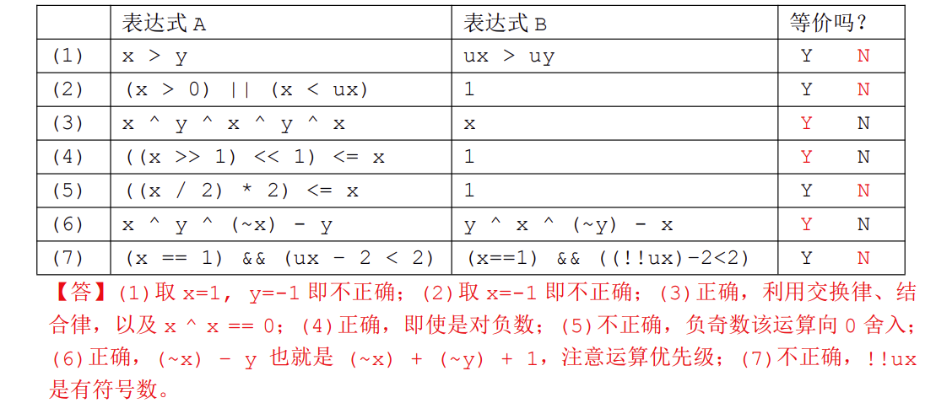
练习

Slide 35
Lec3: Floating Point

Slide 36
浮点数
float：1+8+23=32
double：1+11+52=64
e 全 0（非规格化）：(-1)^{s}·f·2^{e-[2^(k-1)-1]+1}
e 非全 0、非全 1（规格化）：(-1)^{s}·(1+f)·2^{e-[2^(k-1)-1]}
e 全 1（特殊值）：f 全 0 则 ±∞，否则为 NaN
float 的阶码：0→-126；1~254→-126~127

Slide 37
浮点数
舍入：向偶数舍入（仅针对正中间）
1.0101 → 1.01
1.0110 → 1.10
1.0111 → 1.10

Slide 38
浮点数
加法：可交换；不可结合
1+1e20-1e20≠1+(1e20-1e20)
乘法：可交换；不可结合；不可分配
1e20*1e20*1e-20≠1e20*(1e20*1e-20)
1e20*(1e20-1e20)≠1e20*1e20-1e20*1e-20

Slide 39
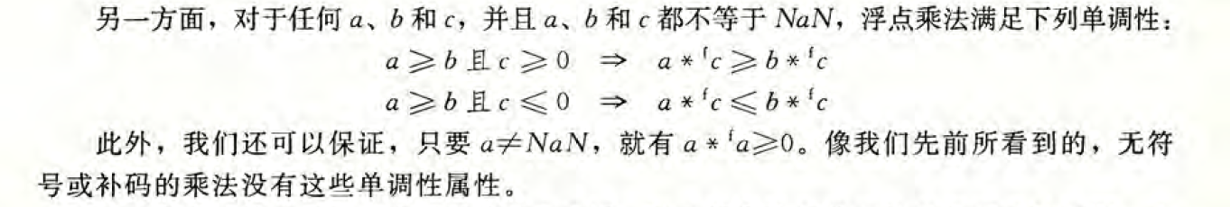
浮点数

Slide 40

练习
A
误差来自舍入
误差最大值需舍入位数最高，同时阶码最大
阶码最大为 127，舍入小数点后第 23+1 位
127-(23+1)=103

Slide 41
Datalab
判断相等：x - y 是否为 0
判断正负：x >> 31 为 0/0xffffffff
减法：a - x = a + (~x) + 1
常用数值转换：
- 0/非0 取! 得1/0
- 0/0xffffffff +1 得1/0
- 1/0 << 31 >> 31 得 0xffffffff/0
掩码实现分支：s = ((m & ...) | (~m & ...))，m = 0/0xffffffff

Slide 42
Datalab
与“数位”有关的题：折半/二分方法
例：求 x 后缀 0 的个数（Datalab2024）
操作符数量不支持依次判断每一位是否为 0
s 计数
若 x 后 16 位全 0，s+=16，x 取前 16 位；否则 x 取后 16 位
若 x 后 8 位全 0，s+=8，x 取前 8 位；否则 x 取后 8 位
……

Slide 43
Datalab
与“数位”有关的题：折半/二分方法
例：求 x mod 3 的值（Datalab2025）
对非负数，从低往高奇数位（2/8/32/...) mod 3 = 2，偶数位（4/16/64/...) mod 3 = 1
需分奇偶位统计 1 的个数
左右折半相加，奇偶性恰好相同（0xabcd → 0xab + 0xcd）
即使进位同样满足（ (2 + 2) mod 3 = 1；(1 + 1) mod 3 = 2）
负数同理

Slide 44
关于 Lab
1、在 xLab 上完成，在 AutoLab 上提交评测
2、总分不一定都是 100，可能包含助教手动评分部分（期末评分）
3、仔细阅读文档及注释，可能有（不影响评测的）特殊要求，如写姓名学号、写注释、代码风格（缩进、长度……）等

Slide 45
关于 Lab
 | 阅读量 | 思维量 | 代码量
Lab1: datalab | ☆ | ☆☆☆☆☆ | ☆☆
Lab2: bomblab | ☆☆☆☆☆ | ☆☆ | ☆
Lab3: attacklab | ☆☆☆☆ | ☆☆☆ | ☆
Lab4: archlab | ☆☆☆ | ☆☆☆☆ | ☆☆☆
Lab5: cachelab | ☆ | ☆☆☆ | ☆☆☆
Lab6: tshlab | ☆ | ☆☆ | ☆☆☆☆☆
Lab7: malloclab | ☆ | ☆☆☆ | ☆☆☆☆☆
Lab8: proxylab | ☆ | ☆☆ | ☆☆☆☆
注：仅代表本人观点

Slide 46
知识前瞻
汇编语言
- 基本指令及特殊规则
- 用基本指令实现分支、循环等逻辑

Slide 47
谢谢！

